Slide 1

SISTEM
INFORMASI
EKSOTIK
KOTA BOGOR
Achmad Sandy Bukhari, SKom
Kasi Aplikasi Telematika dan PDE Kantor KOMINFO Kota Bogor

Slide 2
Maksud pengadaan Barang dan Jasa Pembangunan Dashboard Pemerintahan (Sosial , Ekonomi & Politik )
yaitu mendukung pengambilan keputusan oleh pemkot Bogor dengan penyediaan data dan informasi secara real time dan valid, serta perwujudan transparansi informasi kepada masyarakat.

Slide 3
Tujuan
Mendukung proses pengambilan kebijakan pemerintah Daerah
Meningkatkan pelayanan publik.
Meningkatkan transparansi informasi.
Meningkatkan komunikasi pemerintah daerah dengan dunia bisnis.
Menciptakan masyarakat berbasis informasi yang berkualitas.
Perwujudan implementasi e-Government.
Membangun sistem peringatan dini untuk kinerja pembangunan Pemkot Bogor
Meningkatkan efisiensi kinerja pemerintah daerah.
Mengoptimalkan potensi daerah.
Mempermudah pengelolaan data

Slide 4
Output Dashboard Pemerintah
1
Informasi untuk Walikota, Wakil Walkota, Sekda atau Pemangku Kebijakan Lainnya
2
Informasi untuk Masyarakat Umum

Slide 5
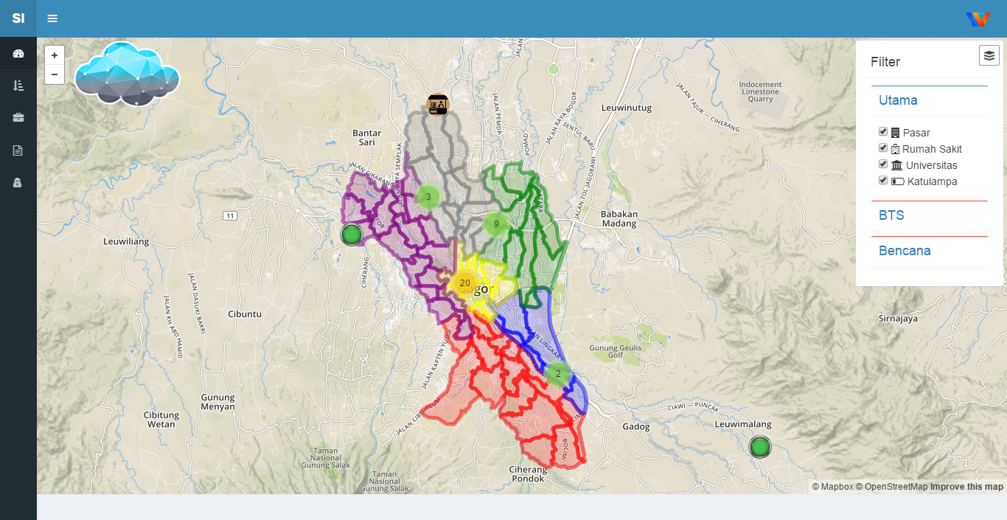
Penggunaan Dashboard Pemerintahan
1. Buka browser, lalu ketik pada adress bar “eksotik.kotabogor.go.id” (tanpa tanda petik). Tunggu hingga muncul tampilan di bawah ini :

Slide 6

2. Untuk Login, arahkan pointer mouse pada pojok kiri atas website dan klik ikon
Klik

Slide 7
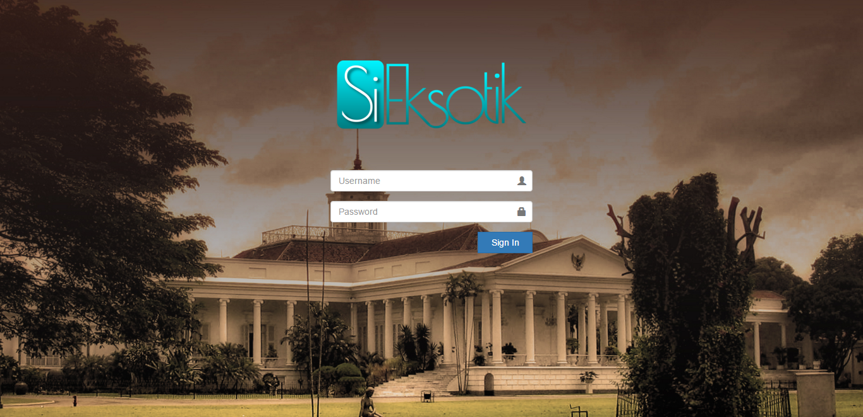
3. Setelah langkah diatas akan muncul tampilan berikut :

Slide 8
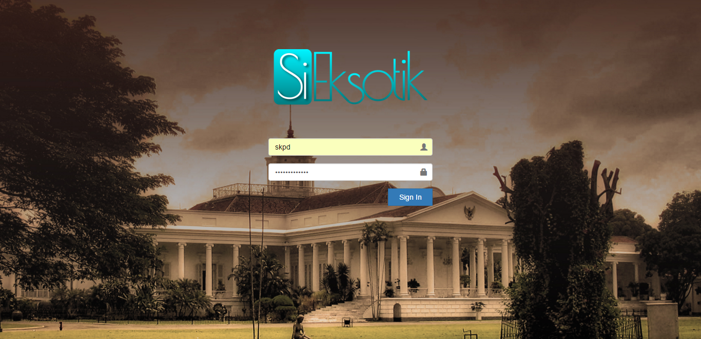
4. Maskukan “skpd” untuk username dan “bogorpagar123” untuk password tanpa tanda petik.
skpd
bogorpagar123

Slide 9

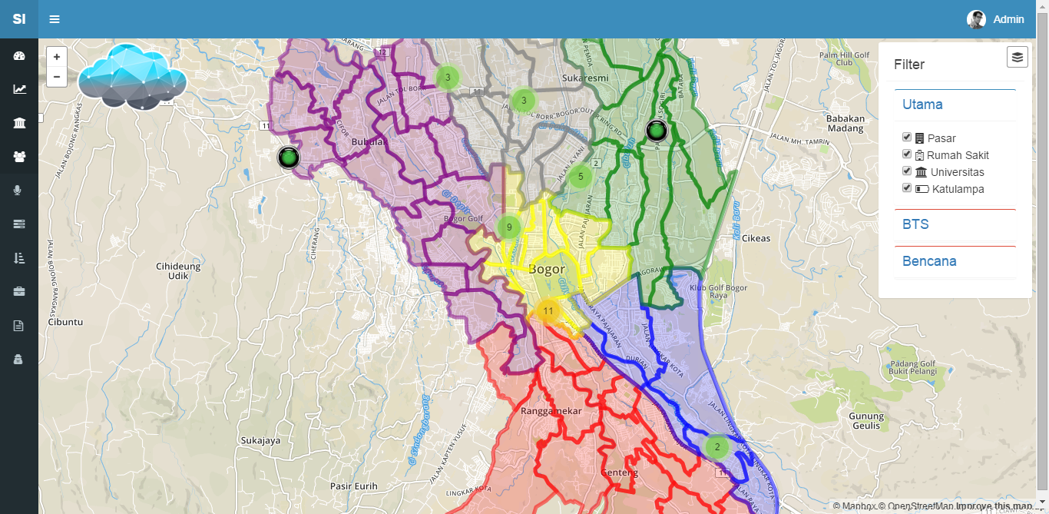
5. Setelah login arahkan cursor pada ikon untuk memunculkan menu utama.
Klik

Slide 10
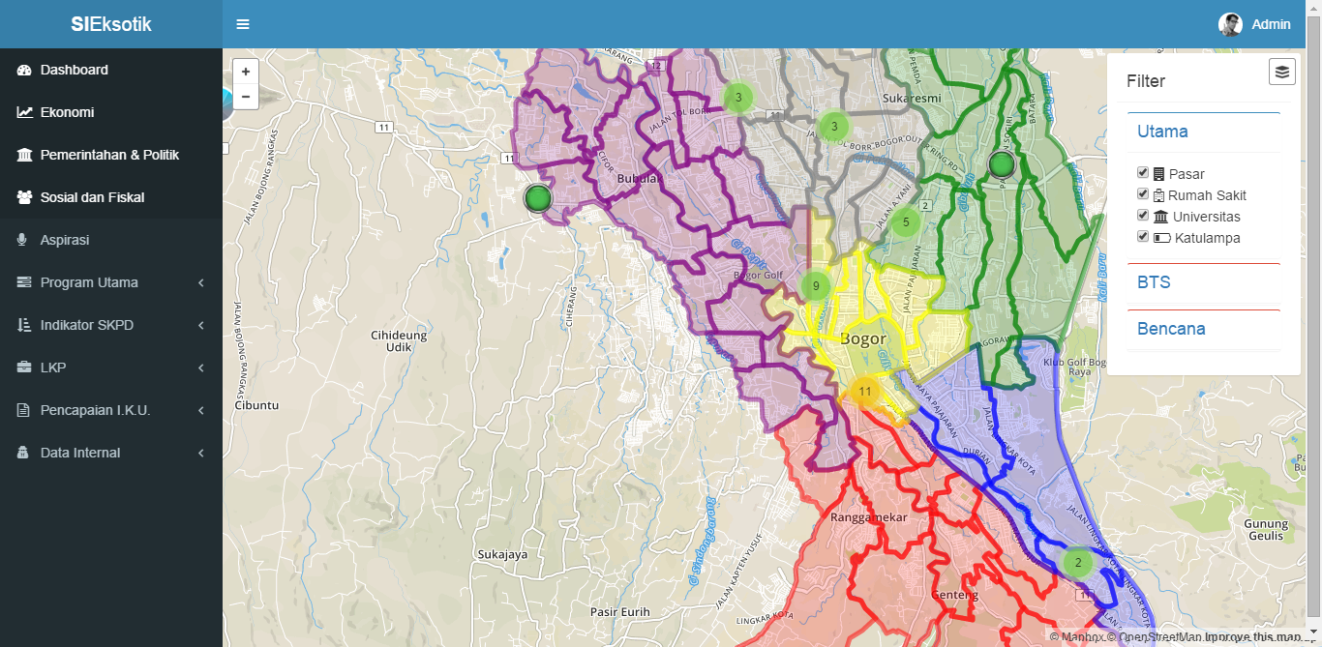
Menu Utama

